Slide 1
ĂN UỐNG HẠNH PHÚC
Tuệ Tâm Thiền viện
Lớp học cho người sơ cơ
Bài 4: Hạnh Phúc trong khi ăn

Slide 2
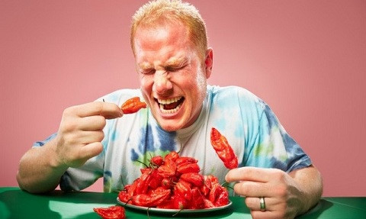

Slide 3
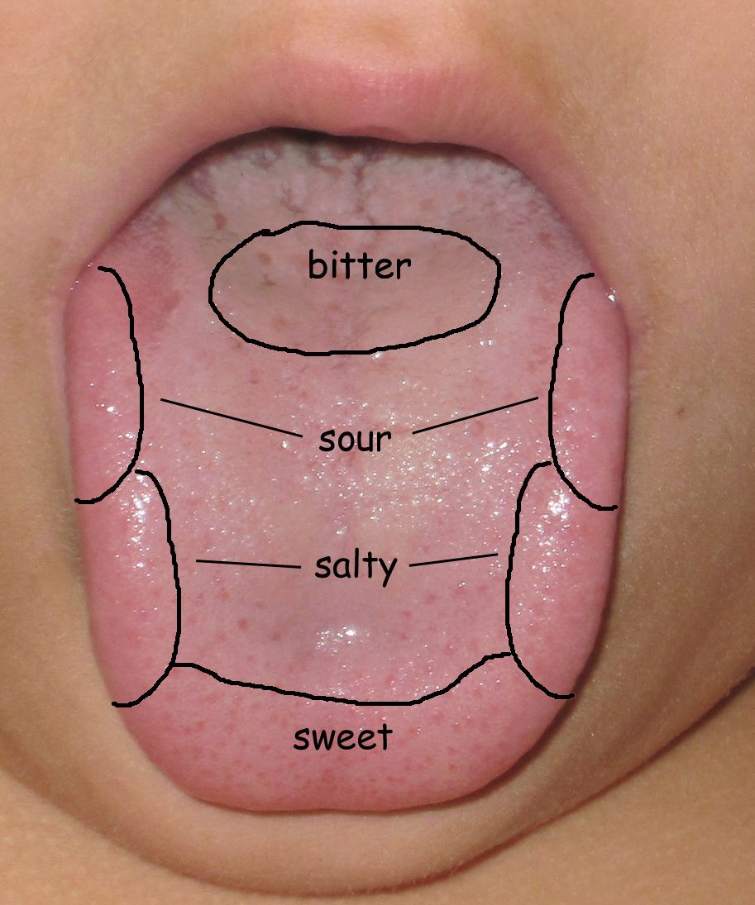
CHỨC NĂNG CỦA LƯỠI

Slide 4
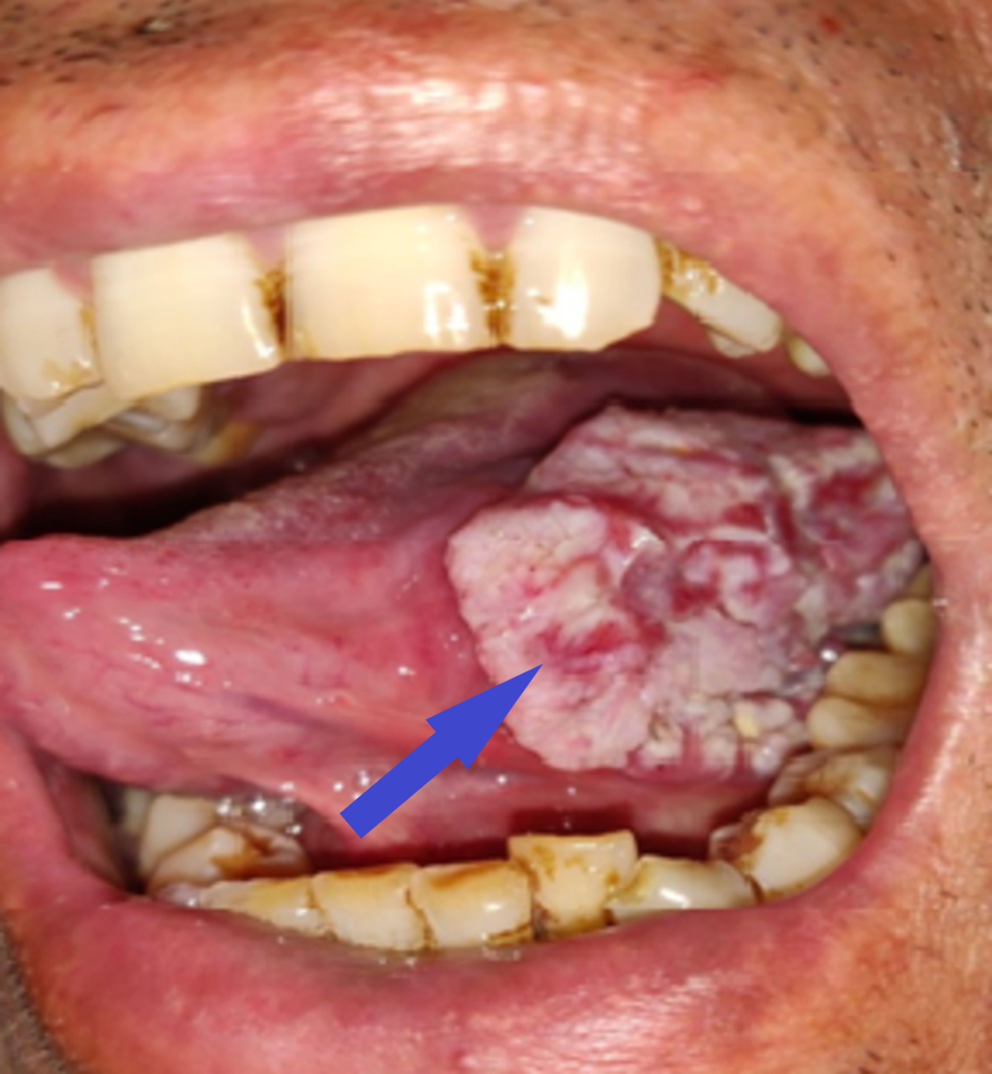

Slide 5
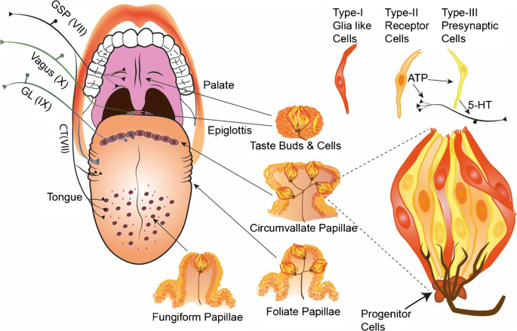

Slide 6
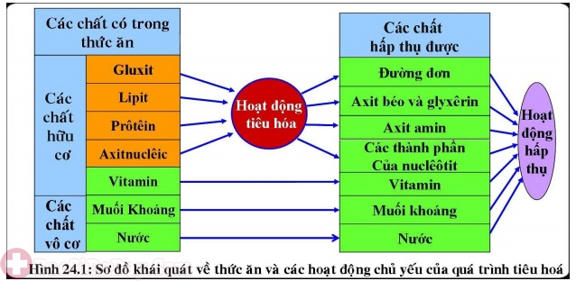

Slide 7
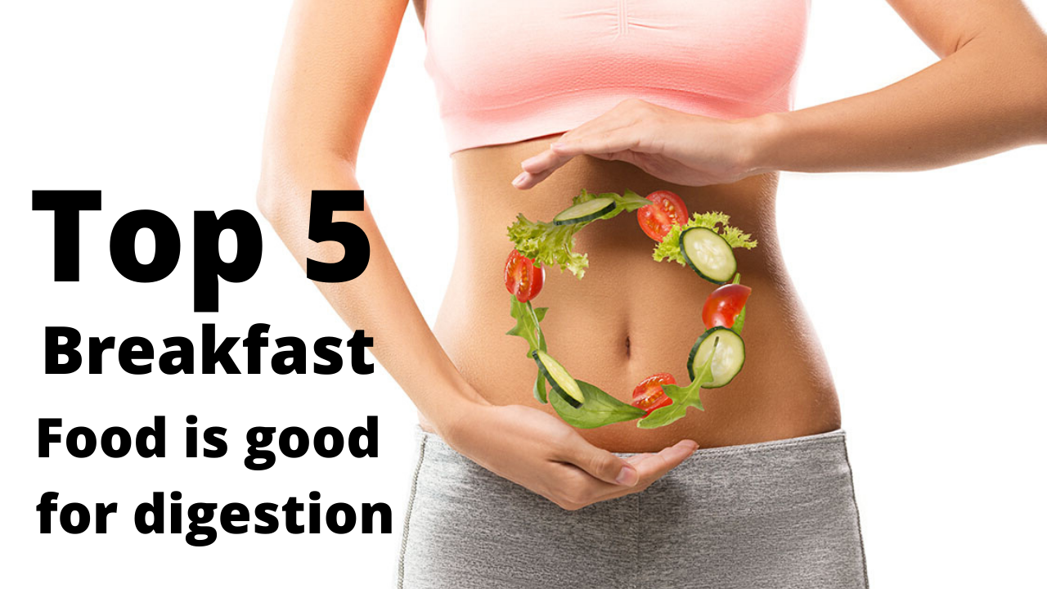

Slide 8
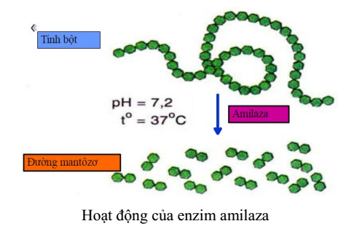

Slide 9
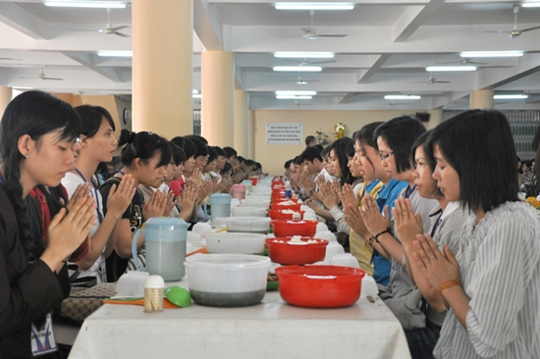

Slide 11
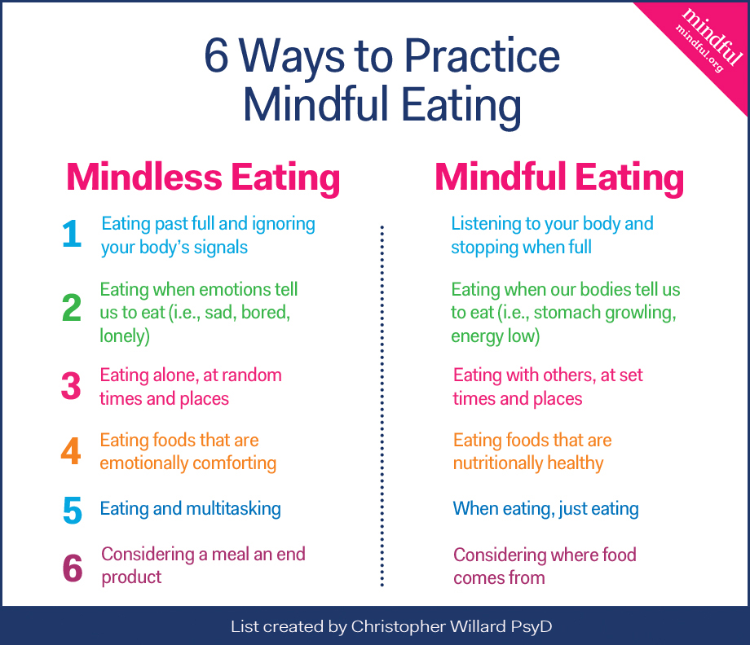

Slide 12
Ăn uống đúng pháp
Cảnh giác những cảm giác Trước, Trong, và Sau khi ăn uống. Chậm rãi, quan sát, không vội vã.
Quán xét Tiến trình ăn uống: nhìn, ngửi, nếm, nhai, nuốt. Các cảm xúc sinh ra trong tiến trình ăn.
Quán xét cảm giác và phản ứng của Thân trong khi ăn. Các cảm thọ sinh ra trong tiến trình ăn
Quán xét cảm giác và phản ứng của Tâm trong khi ăn
Chú tâm vào sự ăn, không làm việc gì ngoài hành động ăn và tiến trình ăn
Luôn quan sát hơi thở trong tiến trình ăn
Sống trọn vẹn một mình trong tiến trình ăn uống.

Slide 13
Câu hỏi bài 4
Có khi nào Bạn ăn ớt không? Bạn cảm thấy thế nào ? Nếu có ăn thì Tại sao? Nếu không thì tại sao?
Nếu Bạn ăn nhằm thức ăn mà Bạn không thích vì nhiều lý do, không vừa, không hợp, mùi vị… , Bạn phản ứng như thế nào?
Mỗi sáng Bạn thích ăn điểm tâm như thế nào? Ăn những thứ gì? Bạn có nhận xét về ích lợi gì cho cơ thể của Bạn không?
Trong 3 bữa ăn một ngày, Bạn thích bữa ăn nào nhất? Bạn chuẩn bị cho bữa ăn đó như thế nào?
Bạn thích ăn ở nhà (do người nhà nấu) hay Bạn thích ăn ở ngoài (nhà hàng, quán)? Cảm giác của Bạn ra sao trong mỗi trường hợp?
Sau khi ăn thì Bạn làm gì?

Slide 14
Kinh tụng Khi ăn
Kinh Tụng trước khi ăn
Kinh Tụng trong khi ăn
Kinh Tụng sau khi ăn

